Slide 1

¡Comencemos!
Introducción a Base de Datos
INNOVATING TODAY FOR A SMARTER TOMORROW

Slide 2
01
Bases de Datos
(Nuestras queridas DB)
INNOVATING TODAY FOR A SMARTER TOMORROW

Slide 3
¿Que es una base de Datos?
COPILOT
una base de datos es un conjunto organizado de información o datos estructurados que se almacenan y gestionan electrónicamente. Estas bases de datos permiten almacenar grandes cantidades de información de manera eficiente y acceder a ella rápidamente cuando sea necesario
GEMINI
En términos más técnicos, una base de datos es una colección organizada de datos estructurados. Estos datos pueden ser números, texto, imágenes, videos o cualquier otro tipo de información que se pueda digitalizar. Lo importante es que están organizados de manera sistemática para facilitar su búsqueda y recuperación.

Slide 4
¿DBMS?
Los sistemas de gestión de bases de datos (DBMS, por sus siglas en inglés) son programas de software que facilitan la creación, administración y uso de bases de datos. Estos sistemas permiten a los usuarios definir, construir, manipular y compartir bases de datos entre múltiples aplicaciones y usuarios. Ejemplos de DBMS incluyen MySQL, PostgreSQL, Oracle Database y Microsoft SQL Server.

Slide 5
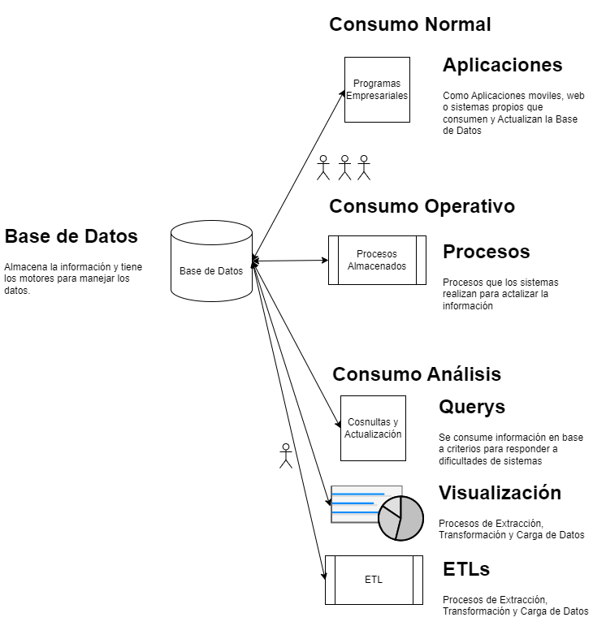


















Consumo de Base de Datos

Slide 6
DBA – Administrador de Base de Datos
Responsable técnico del control general del sistema de bases de datos (DBMS):
Instala el software del sistema de bases de datos y sus actualizaciones
Organiza las bases de datos gestionadas por el sistema
Establece y controla los aspectos técnicos del almacenamiento de los objetos de la base de datos
Administra la seguridad de la base de datos: usuarios, roles y permisos
Ejecuta tareas de rutinarias de respaldo de datos
Restablece los datos a partir de una copia de respaldo en caso de fallas
Promueve el funcionamiento eficiente de las bases de datos

Slide 7
02
Modelo Relacional
(Todavía el más usado)
INNOVATING TODAY FOR A SMARTER TOMORROW

Slide 8
El Modelo Relacional
Modelo de organización de datos con fundamento en una teoría formal (matemática)
Sus principios fueron establecidos originalmente en 1969-70 por E. F. Codd (IBM)
Todos los datos se organizan conceptualmente en tablas, compuestas por Registros (filas) y Campos (columnas)
Algunas tablas tienen relaciones definidas entre ellas, que permiten combinar sus datos
en una forma coherente
El modelo relacional es probablemente el paradigma de organización de datos estructurados más ampliamente utilizado en sistemas de información para uso comercial

Slide 9
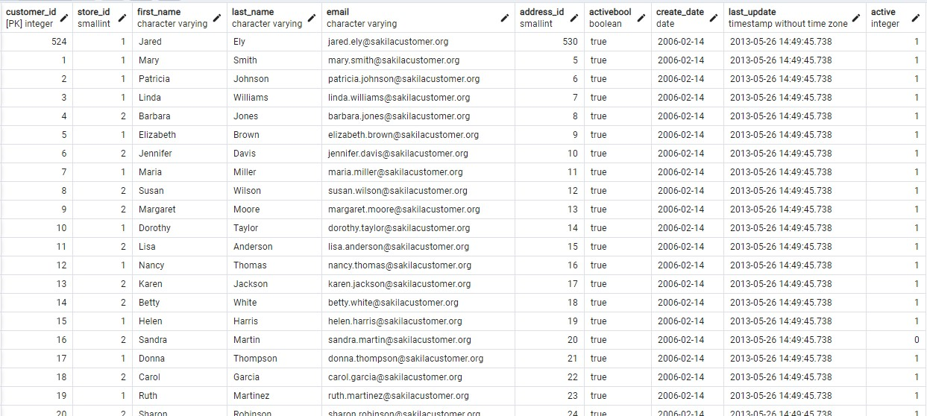
Estructura básica del modelo relacional
Columnas o campos
Tipos de datos de las columnas
Filas, Registros o Tuplas
Llave primaria: (Primary Key, PK):
Columna que contiene valores únicos
Sirve para identificar a cada fila de la tabla
Granularidad o nivel de una tabla:
¿A qué concepto corresponde cada
fila de la tabla?
Declaración: Esta tabla tiene una fila por cada.

Slide 10
¡Gracias!
Contactos: Carlos Dubón
carlos.dubon@kodigo.org
Linkedin/carlosduboncornejo

